Slide 1
Московский областной конкурс образовательных практик по обновлению содержания и технологий дополнительного образования
Муниципальное бюджетное учреждение
Дополнительного образования Городского округа Балашиха
Центр творческого развития и гуманитарного образования «Истоки»
НОМИНАЦИЯ
«Хранители культурного наследия» (фольклор)
Художественная направленность
Панель методик и технологий образовательной практики
Автор практики: Тарасова Анна Сергеевна,
педагог дополнительного образования
высшей квалификационной категории

Slide 2
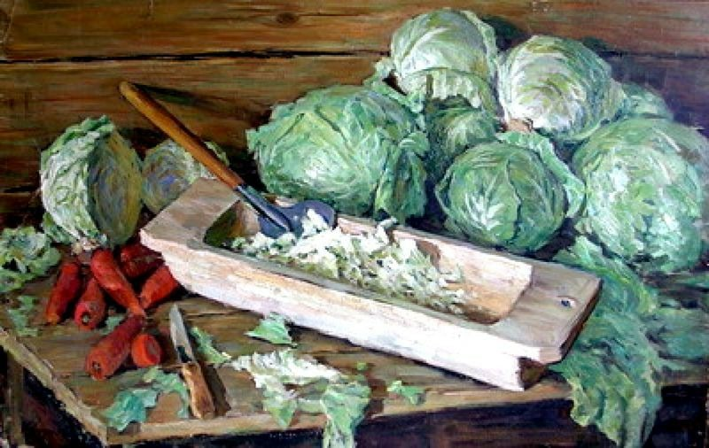
Мероприятие «Сундучок семейный традиций»
Семейный праздник «Капустная вечерка»
в рамках обучения по дополнительной общеразвивающей программе художественной направленности «Наследие»

Slide 3
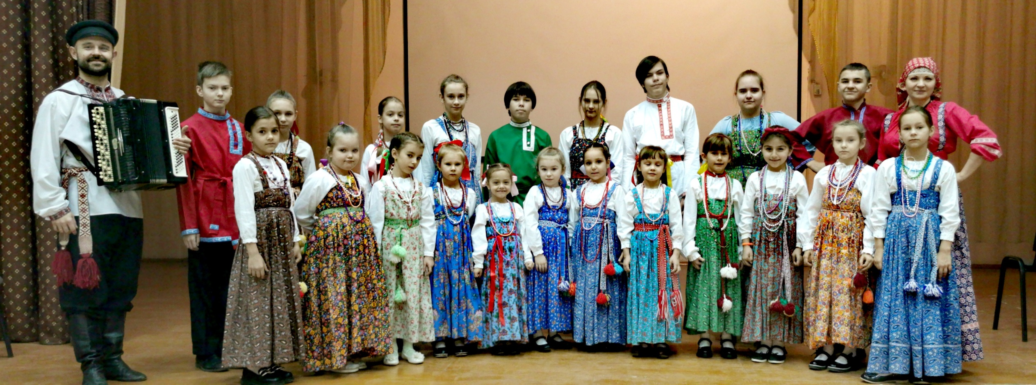
Целевая аудитория
Обучающиеся объединения детско-юношеской фольклорной студии «Наследие» МБУ ДО «Истоки» (7-18 лет), увлеченные изучением, освоением и сохранением традиционной русской музыкальной культуры, независимо от уровня способностей и развития, а так же гости мероприятия «Сундучок семейных традиций» семейного праздника «Капустная вечерка»

Slide 4
Актуальность
Традиция русского народа — это бесценный опыт неисчислимых поколений наших предков.
Данная образовательная практика нацелена на коллективную работу обучающихся с возможностью приобретения практического опыта взаимодействия в природно-социальной среде, привлечение и приобщение гостей праздника к народной традиционной культуре

Slide 5
Задачи образовательной практики
Обучающие:
- изучить и сохранить образцы традиционной русской музыкальной культуры;
- обогатить знания обучающихся и гостей праздника о культуре и традиционных праздниках нашей страны;
- использование комплексного подхода на основе взаимодействия различных видов творчества (пение, народно-бытовая хореография, игра на музыкальных инструментах, фольклорный театр)
Развивающие:
- развить гармонический, музыкальный слух обучающихся;
- развить творческие способности, навык импровизации
Воспитательные:
- сформировать интерес обучающихся и гостей праздника к традициям русской культуры и родного края;
- воспитать чувство причастности к своему народу, к его истории и культуре;
- бережно сохранить связующую нить с русским фольклором, которая вплетается в многокрасочное полотно современной культуры и где каждая краска имеет свой колорит, свое место и придает целостность всей композиции

Slide 6
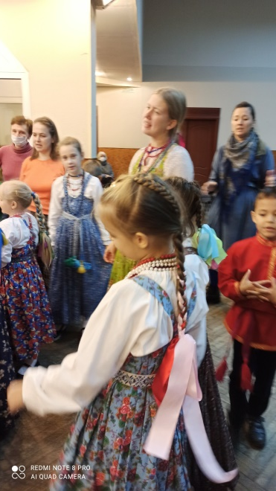
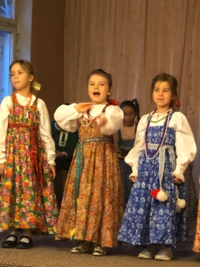
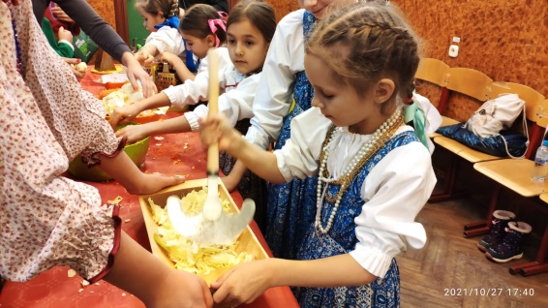
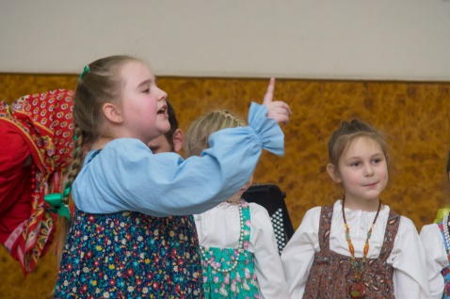
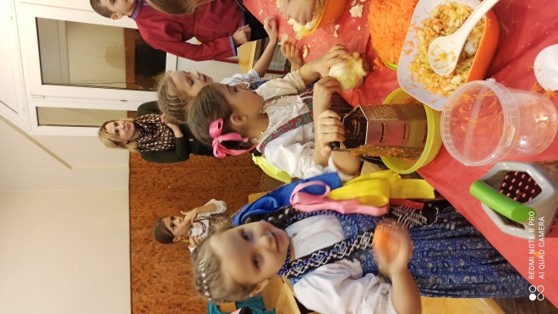
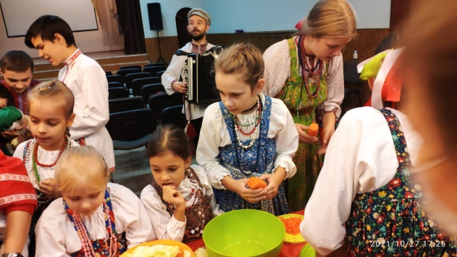
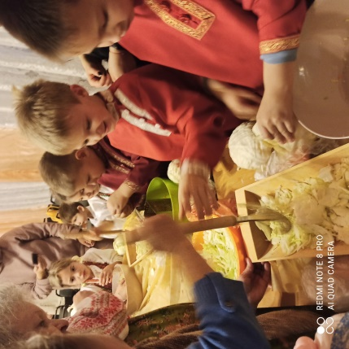
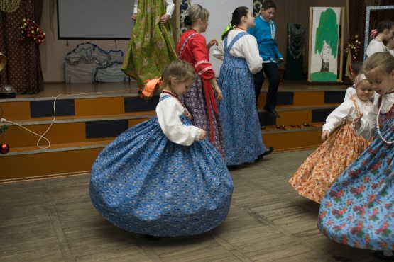
Применяемые педагогические технологии
Технология развивающего обучения (Д.Б. Эльконин, В.В. Давыдов) предполагает развитие в процессе обучения, раскрытие творческой индивидуальности каждого ребенка. Значительным развивающим моментом является изучение песенного материала. Непросто выбрать вокальное произведение, подходящее по вокальным возможностям каждому участнику коллектива, по интересам, по темпераменту

Slide 7
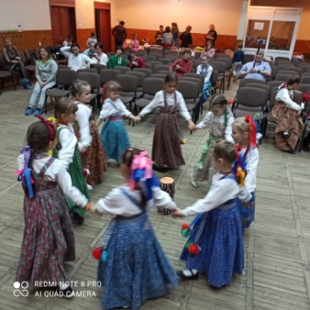
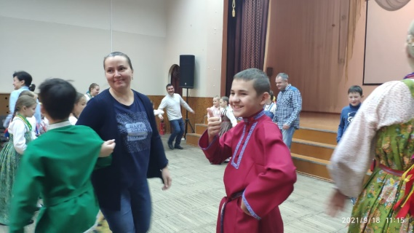
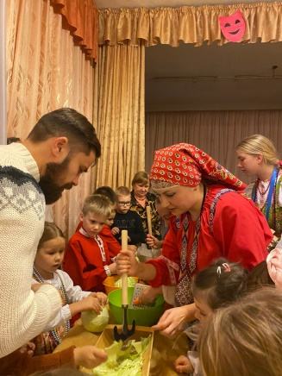
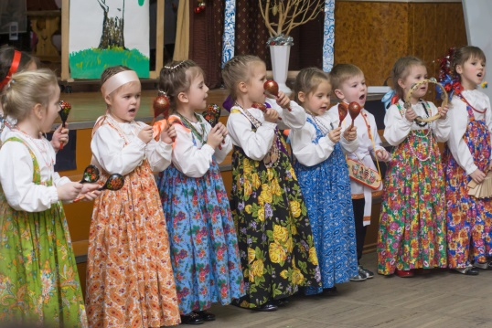
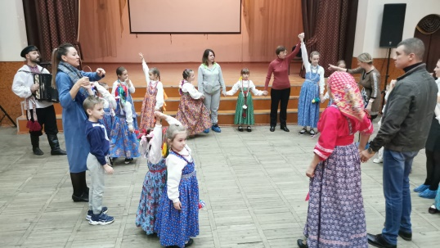
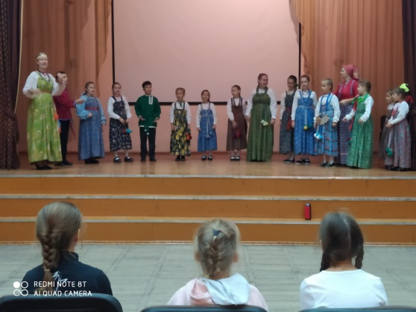
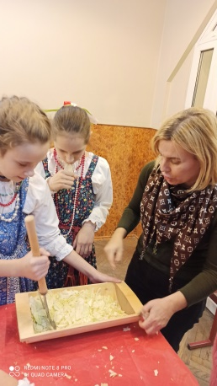
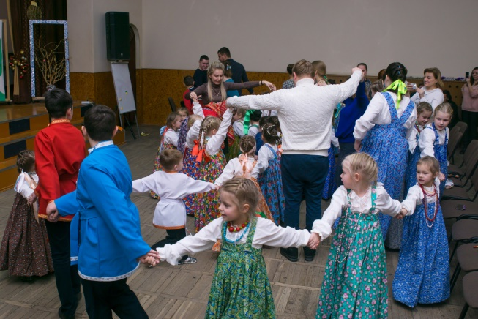
Технология группового обучения (В.К. Дьяченко)
Групповая работа обеспечивает активность учебного процесса, достижение высокого уровня материала. Происходит взаимное интеллектуальное обогащение обучающихся и осуществляются совместные действия. В группе обеспечивается творческая коммуникация, обмен эмоциями, рефлексия
Технология сотрудничества (В.Ф. Шаталов, С.Н. Лысенкова)
Мы учимся общаться друг с другом, ощущаем момент сотворчества, эмоционального отклика, а затем совместно анализируем ход и результаты мероприятия.
Важным и значимым для нас является вид сотрудничества — сотрудничество с родителями и другими гостями нашей вечерки. Именно для них мы проводим мероприятия «Сундучок семейных традиций» с последующим чаепитием и игровой программой

Slide 8
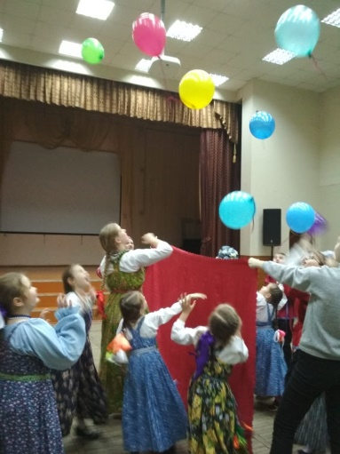
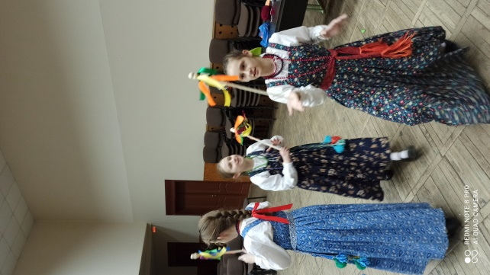
Игровые технологии
Участие обучающихся в играх способствует их самоутверждению, развивает настойчивость, стремление к успеху и различным мотивационным качествам, развивают двигательные способности, воображение и творчество. А фольклорные музыкальные игры направлены на развитие интеллекта, чувства ритма и такта, памяти, музыкального слуха, голоса, самой творческой деятельности ребёнка. Они способствуют быстрому запоминанию изученного материала, делают занятие более интересным, насыщенным, повышают эмоциональный настрой, сохраняя при этом контингент
Коллективно-творческая деятельность с использованием музыкальных образов при создании театрализованных народных праздников, стимулируют фантазию ребенка, живость воображения, надолго сохраняют сформированные музыкой образы, что важно как средство и способ познания

Slide 9
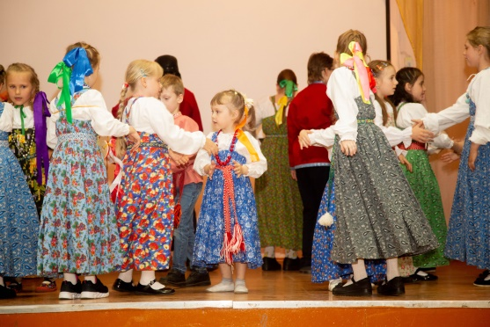
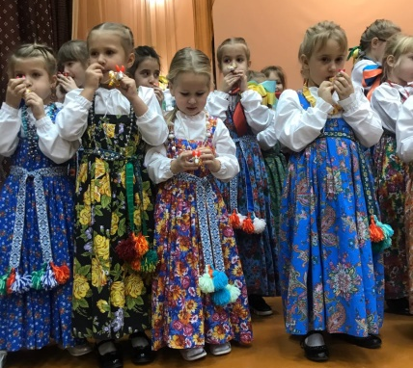
Здоровьесберегающие технологии
Проведение семейного праздника это совокупность здоровьесберегающих технологий! Это - музыкотерапия, вокалотерапия, ритмотерапия, терапия творчеством, улыбкотерапия и логоритмическая гимнастика.
Импровизация способствует развитию музыкально-творческих способностей. А с помощью вокалотерапии на Руси с издревле осуществлялось лечение.
Правильный подбор дыхательных и голосовых упражнений обеспечивает и более качественное функционирование сердечнососудистой системы.
О лечебных свойствах отдельных звуков, произносимых голосом, знали испокон веков. С их помощью лечили самые различные заболевания.
Ритмотерапия – танец, мимика и жест являются одним из древнейших способов выражения чувств и переживаний.
Ритмотерапия – танец, мимика и жест являются одним из древнейших способов выражения чувств и переживаний.
Терапия творчеством развивает такие функции, как восприятие, воображение, мышление, внимание.
Ну а уж если ребенок поет и улыбается, то за счет этого звук становится светлым, чистым и свободным

Slide 10
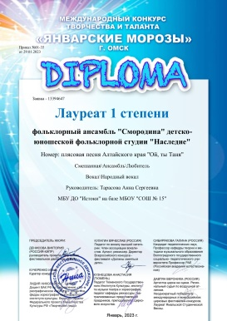
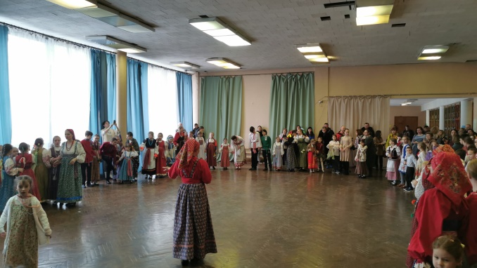
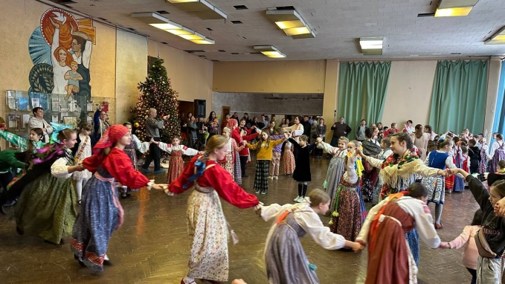
Наши достижения
Из всего выше изложенного можно сделать вывод: правильно организованная работа с обучающимися и применение используемых мною педагогических технологий побуждают детей к творчеству и расширяют возможности современного образовательного процесса.
Обучающиеся студии «Наследие» являются постоянными участниками различных культурно-массовых мероприятий, лауреатами и дипломантами разноуровневых конкурсов вокального искусства
Благодаря постоянной практике проведения семейных праздников по традиционному русскому календарю ребята свободно и уютно чувствуют себя даже на массовых вечерках!

Slide 11
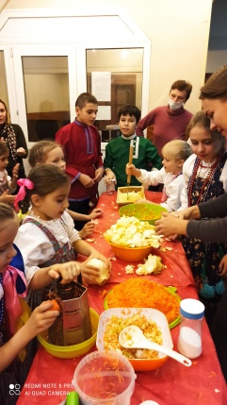
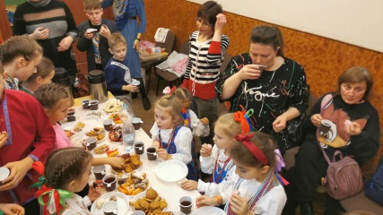
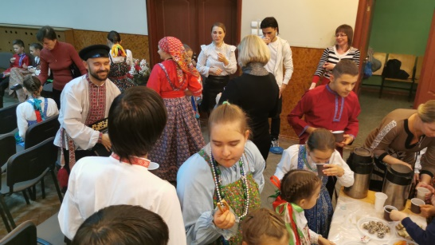
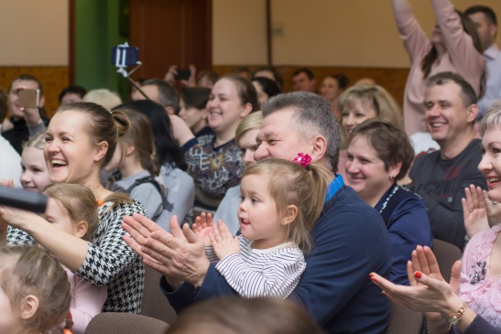
Планируемые образовательные результаты
Организация жизнедеятельности студии на принципах проживания большой и дружной «семьи» взрослых и детей
Достигнутые результаты
Благодаря подобному мероприятию происходит укрепление семейных отношений, объединение родителей и детей в союз единомышленников, увлеченных народно-песенным творчеством
Спасибо за внимание!

